Slide 1

TOÁN 4
Tập 1
Tuần 6
Bài 20: Đơn vị đo góc.
Độ (°) - Tiết 2

Slide 2


Ấn để đến trang sách

Slide 3









Notes:
Thầy cô có thể bật/tắt nhạc nền bằng cách nhấp vào biểu tượng Nốt nhạc.
Thầy cô nhấp vào BẮT ĐẦU hoặc nhấp trái chuột để vào phần câu hỏi.

Slide 4










Chọn câu đúng.
01
Góc nhọn là góc có số đo bé hơn 90°.
Góc nhọn là góc có số đo lớn hơn 90°.
Góc tù là góc có số đo lớn hơn 180°.
Góc tù là góc có số đo bằng 90°.
Notes:
Click vào những đầu cà rốt có chữ A,B,C,D để chọn đáp án đúng
Click nút tam giác để đến slide tiếp theo

Slide 5



Độ là đơn vị đo
02
thời gian.
độ dài.
khối lượng.
góc.
Notes:
Click vào những đầu cà rốt có chữ A,B,C,D để chọn đáp án đúng
Click nút tam giác để đến slide tiếp theo

Slide 6

Góc bẹt có số đo bằng
03
90°.
30°.
180°.
100°.
Notes:
Click vào những đầu cà rốt có chữ A,B,C,D để chọn đáp án đúng
Click nút tam giác để đến slide tiếp theo

Slide 7



Slide 8

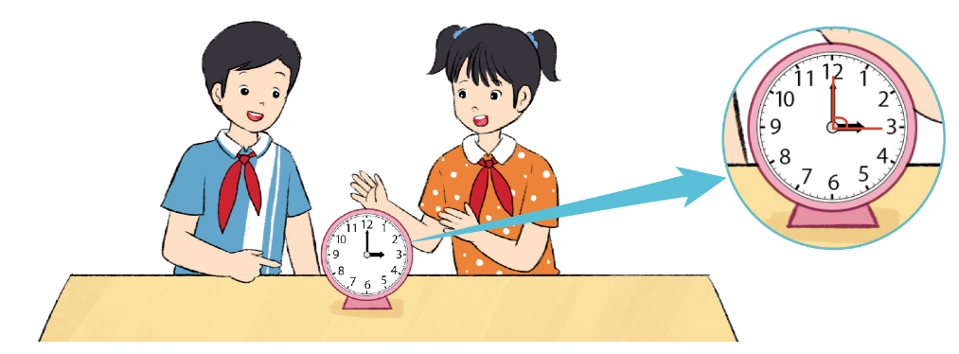
Bài tập 3 (SGK – tr49):
Tại mỗi thời điểm xem đồng hồ thì kim giờ và kim phút
tạo thành một góc.
a) Theo em, tại mỗi thời điểm: lúc 3 giờ, lúc 6 giờ, lúc 9 giờ thì góc giữa hai kim đó có số đo lần lượt bằng bao nhiêu?
b) Chỉ ra ba vị trí mà góc giữa hai kim là góc nhọn, góc tù.

Slide 9
Phiếu học tập
90°
vuông
Lúc 3 giờ, góc giữa kim giờ và kim phút có số đo bằng …… , là góc …........
Lúc 6 giờ, góc giữa kim giờ và kim phút có số đo bằng ……., là góc ……..
Lúc 9 giờ, góc giữa kim giờ và kim phút có số đo bằng ……, là góc …………
Những thời điểm mà góc giữa hai kim đồng hồ là góc vuông: .………………
Những thời điểm mà góc giữa hai kim đồng hồ là góc nhọn:
.…………..................................
Những thời điểm mà góc giữa hai kim đồng hồ là góc tù:
……………………………….
180°
bẹt
90°
vuông
3 giờ, 9 giờ
1 giờ, 2 giờ, 11 giờ, 10 giờ
4 giờ, 5 giờ, 7 giờ, 8 giờ

Slide 10


Slide 11

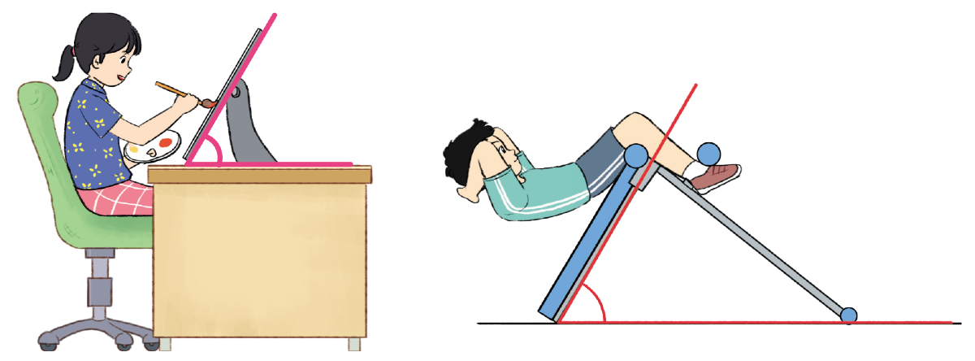
Bài tập 4 (SGK – tr49):
Trong thực tế, người ta thiết kế nhiều vật dụng có thể điều chỉnh
được góc để phù hợp với các mục đích khác nhau. Em hãy đo
và nêu số đo góc trong mỗi trường hợp sau:
Trả lời: Hai góc trên có số đo góc đều bằng 60°.

Slide 12


Qua bài học hôm nay, em biết thêm được điều gì?

Slide 13
Khi sử dụng thước đo góc, em nhắn bạn điều gì?

Slide 14

Ấn để đến trang sách

Slide 15


Ôn tập kiến thức đã học
Hoàn thành bài tập trong VBT
Đọc và chuẩn bị trước Bài 21: Hai đường thẳng vuông góc. Vẽ hai đường thẳng vuông góc

Slide 16


Slide 17



Để kết nối cộng đồng giáo viên và nhận thêm nhiều tài liệu giảng dạy,
mời quý thầy cô tham gia Group Facebook
theo đường link:
Hoc10 – Đồng hành cùng giáo viên tiểu học
Hoặc truy cập qua QR code

